Slide 1
SISTEM INFORMASI PEMBELIAN

Slide 2
NAMA KELOMPOK 4 : 1. IDIAL FERI 2. PUJI RAHMAWATI 3. RIAN UTOMO 4. SUTRI YULIA 5. SAHRI RAMADANI 6. TIA PATMA WALINDA

Slide 3
SISTEM INFORMASI PEMBELIAN
PENGERTIAN SISTEM INFORMASI PEMBELIAN
Sistem informasi pembelian adalah suatu sistem software yanga akan membantu proses penjualan dan pembelian barang dengan menerapkan system administrasi yang kuat untuk pencatatan dari barang masuk, penyimpanan barang digudang, sampai dengan barang keluar atau dijual.

Slide 4
Sebuah sistem informasi pembelian pada suatu perusahaan umumnya memiliki aktivitas-aktivitas sebagai berikut:
1.Permintaan pembelian dari bagian yang membutuhkan,
misalnya Bagian Gudang
2.Pemesanan barang dan dokumen dari suplier
3.Penerimaan barang dan dokumen dari suplier
4.Pencatatan barang masuk
5.Pencatatan hutang jika pembelian kredit
6.Pembayaran hutang jika pembelian kredit

Slide 5
Informasi
informasi adalah data yang sudah diolah menjadi suatu bentuk lain yang lebih berguna yaitu pengetahuan atau keterangan yang ditujukan bagi penerima dalam pengambilan keputusan, baik masa sekarang atau yang akan datang.
Untuk memperoleh informasi yang berguna, tindakan yang pertama adalah mengumpulkan data, kemudian mengolahnya sehingga menjadi informasi. Dari data-data tersebut informasi yang didapatkan lebih terarah dan penting karena telah dilalui berbagai tahap dalam pengolahannya diantaranya yaitu pengumpulan data, data apa yang terkumpul dan menemukan informasi yang diperlukan.

Slide 6
Data
merupakan raw material untuk suatu informasi. Perbedaan informasi dan data sangat relatif tergantung pada nilai gunanya bagi manajemen yang memerlukan. Suatu informasi bagi level manajemen tertentu bisa menjadi data bagi manajemen level di atasnya, atau sebaliknya
Sistem Informasi
Sistem adalah suatu jaringan kerja dari prosedur-prosedur yang saling berhubungan, berkumpul bersama-sama untuk melakukan suatu kegiatan atau untuk menyelesaikan suatu sasaran yang tertentu. Pendekatan sistem yang merupakan jaringan kerja dari prosedur lebih menekankan urut-urutan operasi didalam sistem.
Informasi adalah data yang diolah menjadi bentuk yang lebih berguna dan lebih berarti bagi yang menerimanya, sedangkan data merupakan sumber informasi yang menggambarkan suatu kejadian (kumpulan fakta).

Slide 7
FLOWCHART SISTEM INFORMASI PEMBELIAN

Slide 8
SISTEM PEMBELIAN DAN PENJUALAN ONLINE LAZADA C0.ID

Slide 9
Lazada.co.id
Lazada.co.id dapat juga disebut dengan toko online adalah sistem penjualan dengan menggunakan jasa internet, berbasis web dan dapat bertransaksi dengan online tanpa adanya tatap muka antara pembeli dan penjual. Ini tentu saja memudahkan para pembeli yang berasal dari daerah yang jauh untuk melakukan transaksi dengan harga yang normal. Tentu saja daerah si pembeli yang jauh akan mempengaruhi lama tidaknya barang yang dibeli sampai ke pembeli tersebut.

Slide 10
langkah-langkah dalam pembelian online yang dilakukan oleh lazada.co.id :
Pembeli diharuskan untuk menggunakan internet untuk mengakses ke web lazada.co.id
Jika produk tidak sesuai dengan keinginannya maka dapat mengklik tombol “tutup Lalu pembeli memilih/mengklik produk yang diinginkan sesuai dengan daftar produk yang telah disediakan oleh lazada.co.id beserta dengan harganya dan potongan pembelian.
Lalu pembeli akan disuguhkan dengan informasi-informasi tentang produk yang dipilih tersebut yaitu tentang spesifikasi produk/konten produk dan ulasan produk yang berisi tentang komentar dan penilaian pemakai lainnya

Slide 11
Lazada.co.id
Selain itu juga disediakan informasi tentang jangka waktu pengiriman yang berbeda di setiap provinsinya dan ketersediaan stok produk tersebut.
Jika dipastikan stok produk tersedia dan sesuai dengan keinginan pembeli maka pembeli cukup mengklik tombol “Beli Sekarang” lalu klikdan lanjutkan belanja”.
Langkah selanjutnya adalah pembeli diharuskan mengisi formulir pembelian. Pembeli tetap memilih pilihan “pembeli tetap” dengan mengisi data email dan kata sandi yang sudah terdaftar dan pembeli yang masih baru dan belum pernah melakukan transaksi di lazada harus menginputkan alamat email pembeli untuk konfirmasi tentang pembelian.

Slide 12
Lazada.co.id
Setelah akun email selesai dimasukan/didaftarkan maka langkah selanjutnya yaitu akan secara otomatis masuk ke halaman Informasi Pengiriman, di mana pembeli diminta untuk mengisi alamat pengiriman yang diinginkan, nomor handphone, provinsi, kota, kecamatan. Bagi alamat yang dikenakan ongkos kirim, maka di samping kolom kecamatan akan muncul informasi “Dikenakan ongkos kirim”, sekaligus tertera biaya “Ongkos Kirim”. Untuk melanjutkan prosesnya, pembeli mengklik tombol "Lanjutkan".

Slide 13
Selanjutnya pembeli memilih metode yang pembayaran yang diinginkan. Ada 3 metode yang disediakan lazada.co.id yaitu bayar di tempat, kartu kredit, dan bank transfer. Metode pembayaran “Bayar di tempat” mengharuskan pembeli berada di wilayah yang sudah tercover oleh lazada.co.id. Metode pembayaran “kartu kredit” mengharuskan pembeli untuk mengisi informasi tentang kartu kredit yang diperlukan. Metode pengiriman “bank transfer” mengharuskan pembeli untuk mentransfer harga produk ke bank yang disediakan oleh penjual. Membeli dengan metode bank transfer mengharuskan pembeli untuk mengkomfirmasikan pengiriman uang dengan menu di home lazada "konfirmasi pembayaran".

Slide 14
Setelah akun email selesai dimasukan/didaftarkan maka langkah selanjutnya yaitu akan secara otomatis masuk ke halaman Informasi Pengiriman, di mana pembeli diminta untuk mengisi alamat pengiriman yang diinginkan, nomor handphone, provinsi, kota, kecamatan. Bagi alamat yang dikenakan ongkos kirim, maka di samping kolom kecamatan akan muncul informasi “Dikenakan ongkos kirim”, sekaligus tertera biaya “Ongkos Kirim”. Untuk melanjutkan prosesnya, pembeli mengklik tombol "Lanjutkan".

Slide 15
Selanjutnya pembeli memilih metode yang pembayaran yang diinginkan. Ada 3 metode yang disediakan lazada.co.id yaitu bayar di tempat, kartu kredit, dan bank transfer. Metode pembayaran “Bayar di tempat” mengharuskan pembeli berada di wilayah yang sudah tercover oleh lazada.co.id. Metode pembayaran “kartu kredit” mengharuskan pembeli untuk mengisi informasi tentang kartu kredit yang diperlukan. Metode pengiriman “bank transfer” mengharuskan pembeli untuk mentransfer harga produk ke bank yang disediakan oleh penjual. Membeli dengan metode bank transfer mengharuskan pembeli untuk mengkomfirmasikan pengiriman uang dengan menu di home lazada "konfirmasi pembayaran".

Slide 16
Setelah dipilih metode pembayaran dan mengisi data yang diperlukan maka lazada.co.id akan memberikan kode pemesanan/ nomor order dan jumlah yang harus dibayarkan.

Slide 17
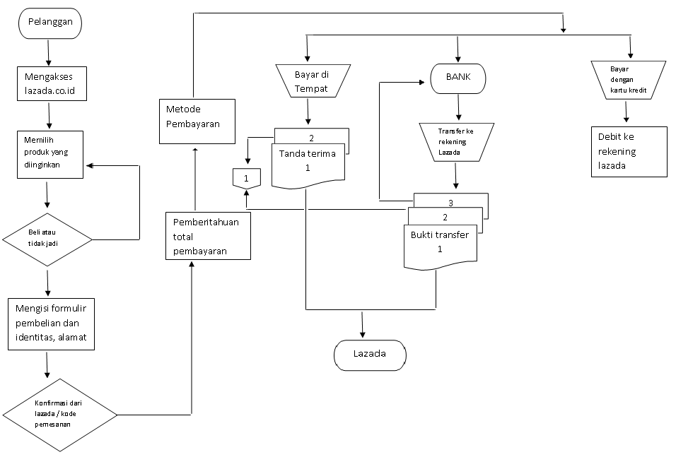
FLOWCHART SISTEM INFORMASI PEMBELIAN Lazada.co.id

Slide 18
TERIMA KASIH

